Slide 1
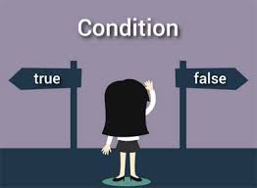
SENTENCIA “IF” - ELSE
COLEGIO MEXICO DEL SURESTE

Slide 2
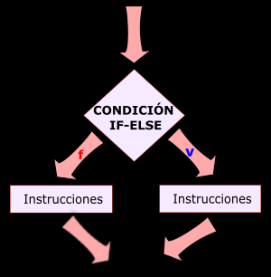
¿Qué es?
Un if en programación se utiliza para evaluar una expresión condicional: si se cumple la condición (es verdadera), ejecutará un bloque de código. Si es falsa, es posible ejecutar otras sentencias.

Slide 3
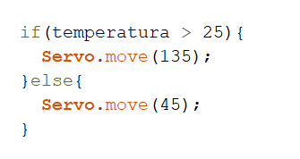
ELSE
Tenemos la posibilidad de evaluar si NO se cumple la condición. Se hace con la palabra reservada else. Eso es lo que significa else en programación, nos permite ejecutar otras instrucciones.

Slide 4
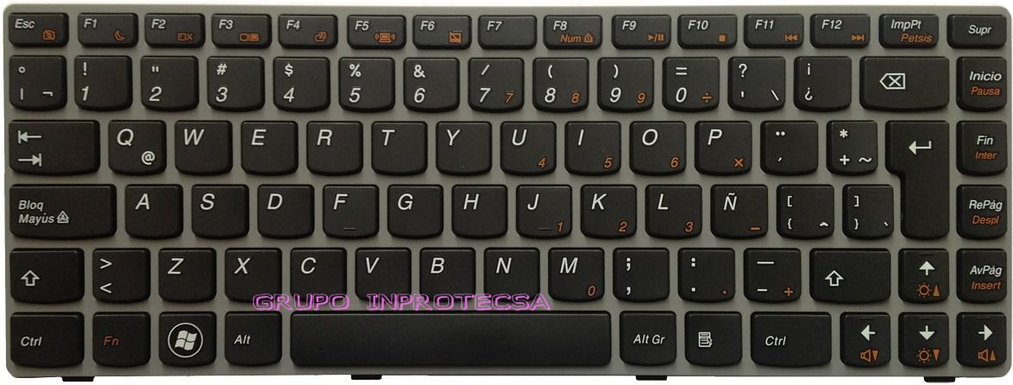
Sintaxis
Operadores lógicos
|| (OR )
&& (AND)
! (NOT)
Condición
< (menor que)
> (mayor que)
== (igual)
<= (mayor o igual)
>= (mayor o igual)
!= (Diferente a)
IF/ELSE
if (condición) {
instrucción;
} else {
instrucción;
}

Slide 5
PASOS - CÓDIGO
Incluir librería
Configurar los pines del Arduino a utilizar (Entradas/ Salidas)
Leer las señales de los botones
Establecer las condiciones con sus respectivas acciones

Slide 6
EJERCICIO
Agregar los 2 botones restantes en el código.
3er botón: gire el servo a 20°
4to botón: gire el servo a 130°
Ambos botones: giren los servos a 90°

Slide 7
EJERCICIO
Agregar los 2 botones restantes en el código.
3er botón:
muestre mensaje en la fila1: PUERTAS Y VENTANAS
muestre mensaje en la fila2: -PRESIONE BOTÓN-
4to botón:
muestre mensaje en la fila1: LAMPARAS
muestre mensaje en la fila2: ENCENDER/APAGAR
Si no se presiona ningún botón mostrar el texto centrado:
fila1: *** BIENVENIDO ***
fila2: ELIJA UNA OPCION

